Slide 1



课题综述
目前现状
研究目标
研究过程
研究结论
2021-2022学年第二学期培训
Part one
Part two
Part three
Part four
Part five
大连海事大学 - 电航学社 - 智能认知与数据计算部(ICDC)
Chapter 1-3
计算机图形学基础
Fundamentals of Computer Graphics
分享人
安泓郡
ACoTAI Lab, Dalian Maritime University
ICDC department, Dianhang Association
an.hongjun@foxmail.com
an.hongjun@foxmail.com | Copyright © Intelligent Cognition and Data Computing department(ICDC), Dianhang Association, Dalian Maritime University. All rights reserved.

Slide 2
课题综述
目前现状
研究目标
研究过程
研究结论
2021-2022学年第二学期培训
Part one
Part two
Part three
Part four
Part five
大连海事大学 - 电航学社 - 智能认知与数据计算部(ICDC)
3
图像的线性变换
Chapter 1-3
目录
4
图像的仿射变换
CONTENTS
5
OpenCV仿射变换
an.hongjun@foxmail.com | Copyright © Intelligent Cognition and Data Computing department(ICDC), Dianhang Association, Dalian Maritime University. All rights reserved.

Slide 3
2021-2022学年第二学期培训
大连海事大学 - 电航学社 - 智能认知与数据计算部(ICDC)
Linear Trans
图像的线性变换
第三部分
缩放变换
旋转变换
剪切变换
an.hongjun@foxmail.com | Copyright © Intelligent Cognition and Data Computing department(ICDC), Dianhang Association, Dalian Maritime University. All rights reserved.

Slide 4

课题综述
目前现状
研究目标
研究过程
研究结论
2021-2022学年第二学期培训
Part one
Part two
Part three
Part four
Part five
大连海事大学 - 电航学社 - 智能认知与数据计算部(ICDC)
缩放变换
新图形与旧图形各像素点坐标存在如下关系：
可以表示成如下形式：
an.hongjun@foxmail.com | Copyright © Intelligent Cognition and Data Computing department(ICDC), Dianhang Association, Dalian Maritime University. All rights reserved.

Slide 5
课题综述
目前现状
研究目标
研究过程
研究结论
2021-2022学年第二学期培训
Part one
Part two
Part three
Part four
Part five
大连海事大学 - 电航学社 - 智能认知与数据计算部(ICDC)
设计图像缩放算法（伪代码）
Input: src_image, dst_shape
src_shape := src_image.shape
fx := src_shape[0] / dst_shape[0]
fy := src_shape[1] / dst_shape[1]
dst_image := zeros(shape=dst_shape)
For h from 0 to src_shape[0]:
For w from 0 to src_shape[1]:
trans_matrix := [[fx, 0], [0, fy]]
[new_h, new_w].T = trans_matrix * [h, w].T
dst_image[new_h, new_w] = src_image[h, w]
Return dst_image
an.hongjun@foxmail.com | Copyright © Intelligent Cognition and Data Computing department(ICDC), Dianhang Association, Dalian Maritime University. All rights reserved.

Slide 6
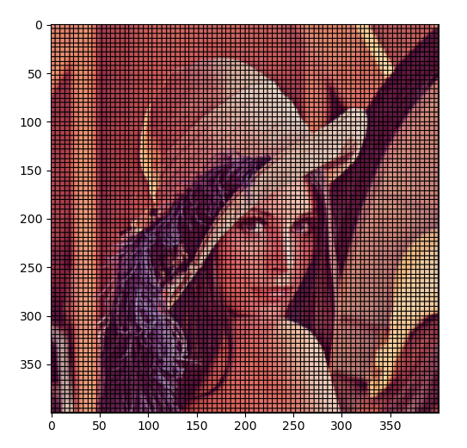
课题综述
目前现状
研究目标
研究过程
研究结论
2021-2022学年第二学期培训
Part one
Part two
Part three
Part four
Part five
大连海事大学 - 电航学社 - 智能认知与数据计算部(ICDC)
设计图像缩放算法（伪代码）
Input: src_image, dst_shape
src_shape := src_image.shape
fx := src_shape[0] / dst_shape[0]
fy := src_shape[1] / dst_shape[1]
dst_image := zeros(shape=dst_shape)
For h from 0 to src_shape[0]:
For w from 0 to src_shape[1]:
trans_matrix := [[fx, 0], [0, fy]]
[new_h, new_w].T = trans_matrix * [h, w].T
dst_image[new_h, new_w] = src_image[h, w]
Return dst_image
an.hongjun@foxmail.com | Copyright © Intelligent Cognition and Data Computing department(ICDC), Dianhang Association, Dalian Maritime University. All rights reserved.

Slide 7
课题综述
目前现状
研究目标
研究过程
研究结论
2021-2022学年第二学期培训
Part one
Part two
Part three
Part four
Part five
大连海事大学 - 电航学社 - 智能认知与数据计算部(ICDC)
设计图像缩放算法（伪代码）
Input: src_image, dst_shape
src_shape := src_image.shape
fx := src_shape[0] / dst_shape[0]
fy := src_shape[1] / dst_shape[1]
dst_image := zeros(shape=dst_shape)
For h from 0 to src_shape[0]:
For w from 0 to src_shape[1]:
trans_matrix := [[fx, 0], [0, fy]]
[new_h, new_w].T = trans_matrix * [h, w].T
dst_image[new_h, new_w] = src_image[h, w]
Return dst_image
an.hongjun@foxmail.com | Copyright © Intelligent Cognition and Data Computing department(ICDC), Dianhang Association, Dalian Maritime University. All rights reserved.

Slide 8
课题综述
目前现状
研究目标
研究过程
研究结论
2021-2022学年第二学期培训
Part one
Part two
Part three
Part four
Part five
大连海事大学 - 电航学社 - 智能认知与数据计算部(ICDC)
缩放变换
原变换为：
求其逆变换：
an.hongjun@foxmail.com | Copyright © Intelligent Cognition and Data Computing department(ICDC), Dianhang Association, Dalian Maritime University. All rights reserved.

Slide 9
课题综述
目前现状
研究目标
研究过程
研究结论
2021-2022学年第二学期培训
Part one
Part two
Part three
Part four
Part five
大连海事大学 - 电航学社 - 智能认知与数据计算部(ICDC)
设计图像缩放算法（伪代码）
Input: src_image, dst_shape
src_shape := src_image.shape
fx := src_shape[0] / dst_shape[0]
fy := src_shape[1] / dst_shape[1]
dst_image := zeros(shape=dst_shape)
For h from 0 to dst_shape[0]:
For w from 0 to dst_shape[1]:
trans_matrix := inv([[fx, 0], [0, fy]])
[new_h, new_w].T = trans_matrix * [h, w].T
dst_image[h, w] = interpolation(src_image, new_h, new_w)
Return dst_image
an.hongjun@foxmail.com | Copyright © Intelligent Cognition and Data Computing department(ICDC), Dianhang Association, Dalian Maritime University. All rights reserved.

Slide 10
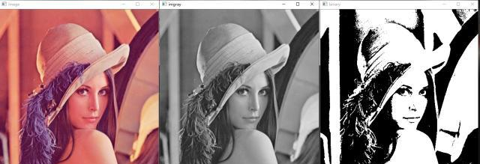
课题综述
目前现状
研究目标
研究过程
研究结论
2021-2022学年第二学期培训
Part one
Part two
Part three
Part four
Part five
大连海事大学 - 电航学社 - 智能认知与数据计算部(ICDC)
颜色空间
由全部像素构成的集合，称为颜色空间。也可以理解为像素的定义域。
常见的颜色空间有：二值空间、灰度空间、RGB空间、HSV空间等。本节课主要介绍常用的灰度颜色空间和RGB颜色空间。
an.hongjun@foxmail.com | Copyright © Intelligent Cognition and Data Computing department(ICDC), Dianhang Association, Dalian Maritime University. All rights reserved.

Slide 11
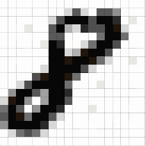
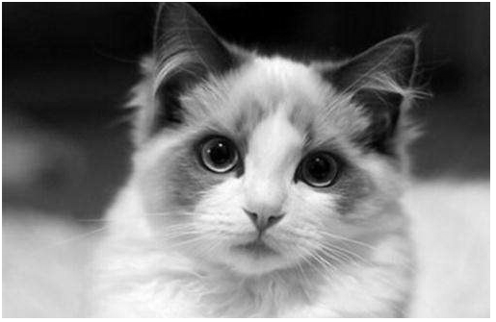
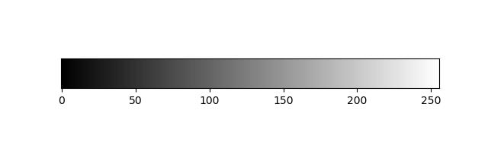
课题综述
目前现状
研究目标
研究过程
研究结论
2021-2022学年第二学期培训
Part one
Part two
Part three
Part four
Part five
大连海事大学 - 电航学社 - 智能认知与数据计算部(ICDC)
灰度颜色空间
每个像素使用0-255之间的整数（即一个字节能表示的无符号整数）表示颜色的亮度，0最暗、255最亮。
an.hongjun@foxmail.com | Copyright © Intelligent Cognition and Data Computing department(ICDC), Dianhang Association, Dalian Maritime University. All rights reserved.

Slide 12
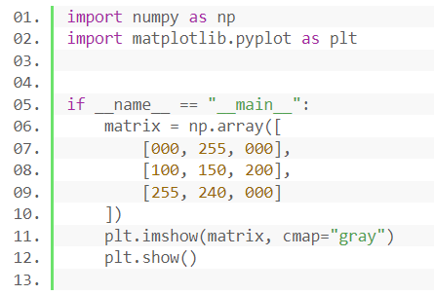
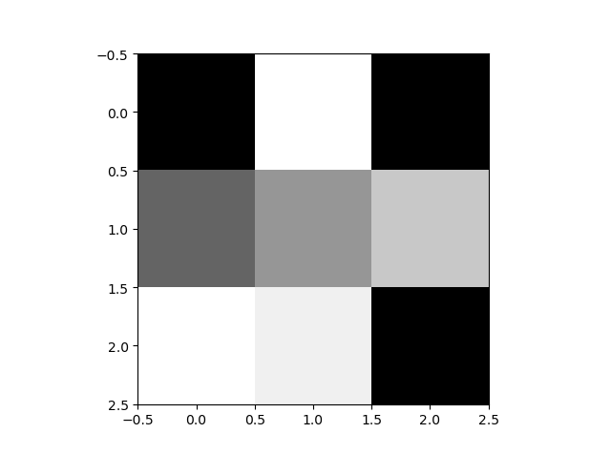
课题综述
目前现状
研究目标
研究过程
研究结论
2021-2022学年第二学期培训
Part one
Part two
Part three
Part four
Part five
大连海事大学 - 电航学社 - 智能认知与数据计算部(ICDC)
实验1：认识灰度颜色空间
an.hongjun@foxmail.com | Copyright © Intelligent Cognition and Data Computing department(ICDC), Dianhang Association, Dalian Maritime University. All rights reserved.

Slide 13
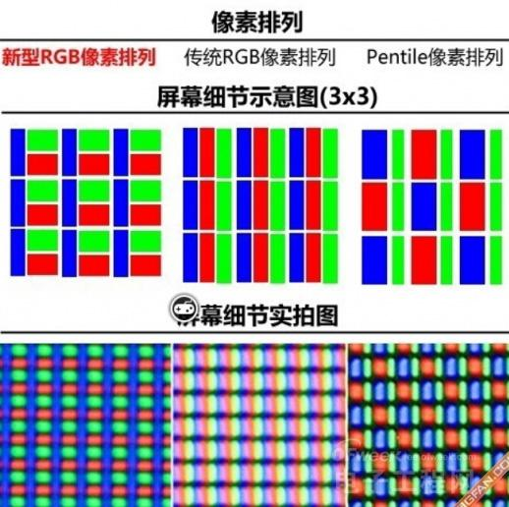

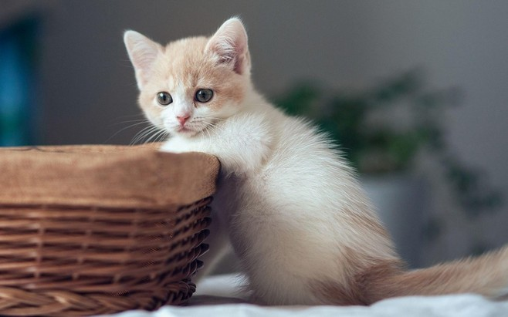
课题综述
目前现状
研究目标
研究过程
研究结论
2021-2022学年第二学期培训
Part one
Part two
Part three
Part four
Part five
大连海事大学 - 电航学社 - 智能认知与数据计算部(ICDC)
RGB颜色空间
基于三原色原理，分别控制红色、绿色、蓝色三个通道的亮度，可以混合出各种颜色。
每个像素用一个三元组(R, G, B)表示，每个分量使用0-255之间的整数表示表示该通道的亮度。
an.hongjun@foxmail.com | Copyright © Intelligent Cognition and Data Computing department(ICDC), Dianhang Association, Dalian Maritime University. All rights reserved.

Slide 14
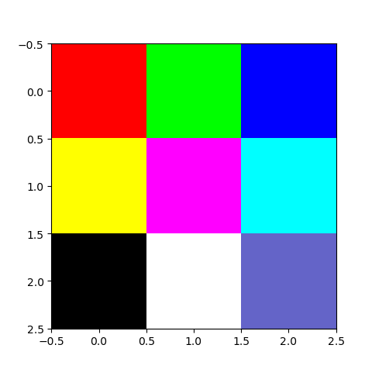
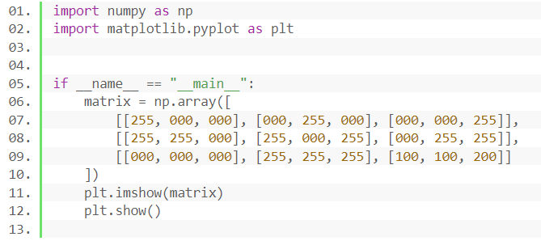
课题综述
目前现状
研究目标
研究过程
研究结论
2021-2022学年第二学期培训
Part one
Part two
Part three
Part four
Part five
大连海事大学 - 电航学社 - 智能认知与数据计算部(ICDC)
实验2：认识RGB颜色空间
an.hongjun@foxmail.com | Copyright © Intelligent Cognition and Data Computing department(ICDC), Dianhang Association, Dalian Maritime University. All rights reserved.

Slide 15
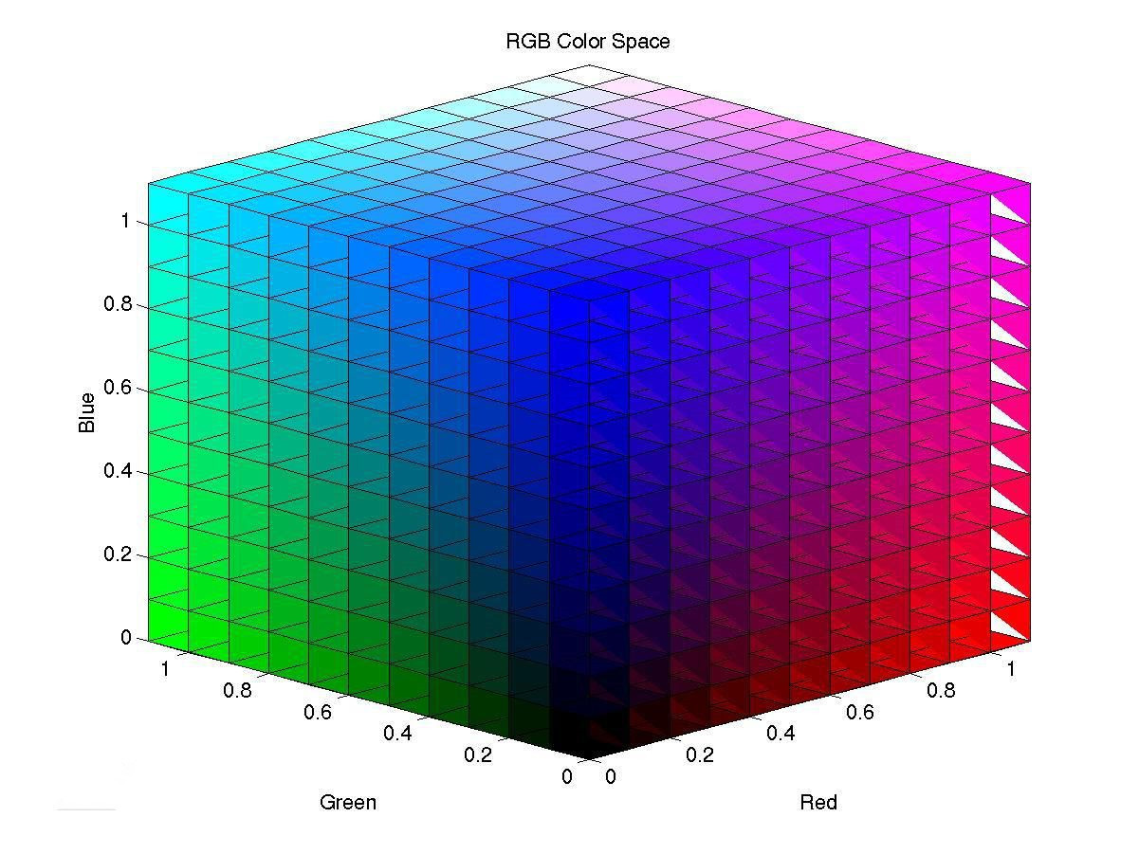
课题综述
目前现状
研究目标
研究过程
研究结论
2021-2022学年第二学期培训
Part one
Part two
Part three
Part four
Part five
大连海事大学 - 电航学社 - 智能认知与数据计算部(ICDC)
颜色空间的转换
构建一个线性组合，建立RGB颜色空间到灰度空间的投影。
平均分量算法：
心理学算法：
an.hongjun@foxmail.com | Copyright © Intelligent Cognition and Data Computing department(ICDC), Dianhang Association, Dalian Maritime University. All rights reserved.

Slide 16
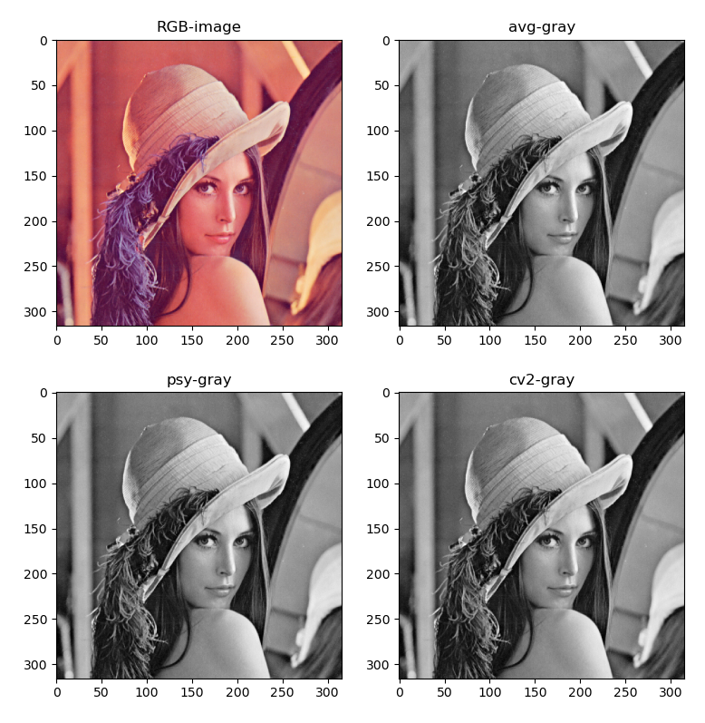
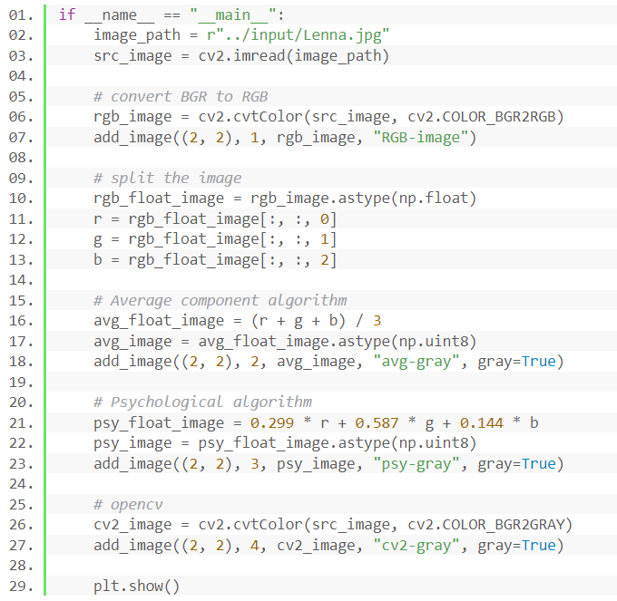
课题综述
目前现状
研究目标
研究过程
研究结论
2021-2022学年第二学期培训
Part one
Part two
Part three
Part four
Part five
大连海事大学 - 电航学社 - 智能认知与数据计算部(ICDC)
实验3：颜色空间的转换
an.hongjun@foxmail.com | Copyright © Intelligent Cognition and Data Computing department(ICDC), Dianhang Association, Dalian Maritime University. All rights reserved.

Slide 17
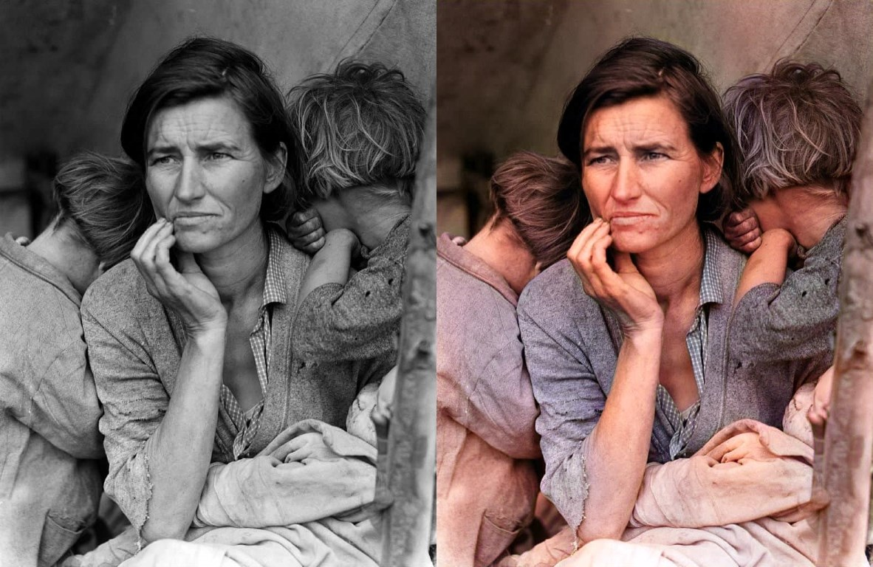
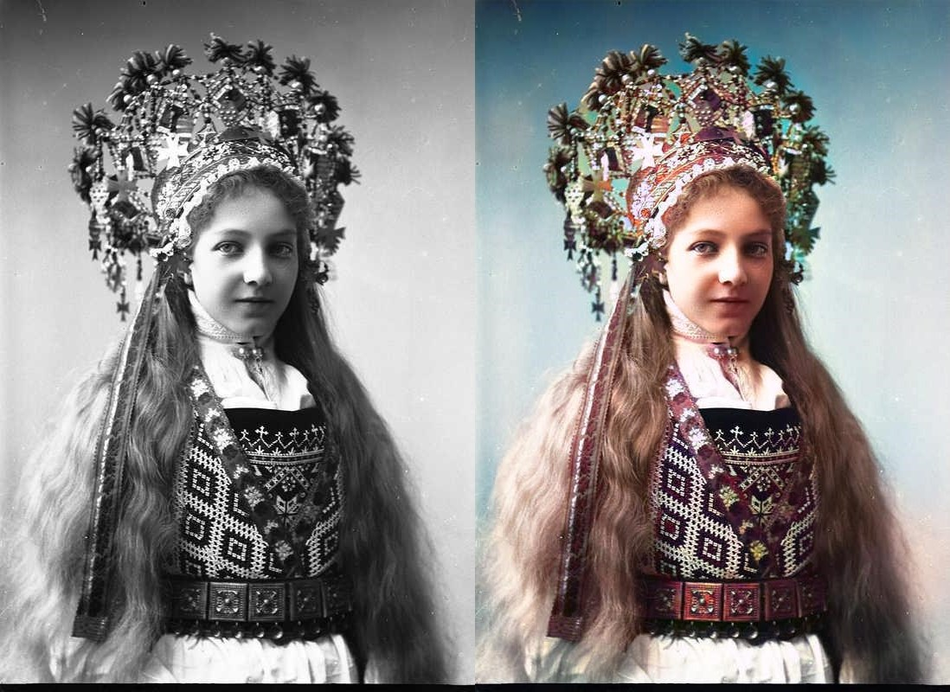
课题综述
目前现状
研究目标
研究过程
研究结论
2021-2022学年第二学期培训
Part one
Part two
Part three
Part four
Part five
大连海事大学 - 电航学社 - 智能认知与数据计算部(ICDC)
拓展：能否将灰度图转换成RGB图？
这是一个从低维空间到高维空间的映射，不是轻易能通过线性运算得出的。
可以借助深度学习的工具，介绍一种技术方案：DeOldify：https://github.com/jantic/DeOldify
an.hongjun@foxmail.com | Copyright © Intelligent Cognition and Data Computing department(ICDC), Dianhang Association, Dalian Maritime University. All rights reserved.

Slide 18
2021-2022学年第二学期培训
大连海事大学 - 电航学社 - 智能认知与数据计算部(ICDC)
Bilinear Interpolation
双线性插值法
第二部分
引入
双线性插值法
线性插值法
an.hongjun@foxmail.com | Copyright © Intelligent Cognition and Data Computing department(ICDC), Dianhang Association, Dalian Maritime University. All rights reserved.

Slide 19
课题综述
目前现状
研究目标
研究过程
研究结论
2021-2022学年第二学期培训
Part one
Part two
Part three
Part four
Part five
大连海事大学 - 电航学社 - 智能认知与数据计算部(ICDC)
引入：图像尺度变换问题
如何将一个500x500的图像变成250x250的图像？
an.hongjun@foxmail.com | Copyright © Intelligent Cognition and Data Computing department(ICDC), Dianhang Association, Dalian Maritime University. All rights reserved.

Slide 20
课题综述
目前现状
研究目标
研究过程
研究结论
2021-2022学年第二学期培训
Part one
Part two
Part three
Part four
Part five
大连海事大学 - 电航学社 - 智能认知与数据计算部(ICDC)
引入：图像尺度变换问题
新图像与原图像，存在一定的1:2的整数比例关系。
一种可行的解决方案：让新图像 处的像素值，等于原图像 处的像素值。
an.hongjun@foxmail.com | Copyright © Intelligent Cognition and Data Computing department(ICDC), Dianhang Association, Dalian Maritime University. All rights reserved.

Slide 21
课题综述
目前现状
研究目标
研究过程
研究结论
2021-2022学年第二学期培训
Part one
Part two
Part three
Part four
Part five
大连海事大学 - 电航学社 - 智能认知与数据计算部(ICDC)
换一个变换尺度呢？
如何将一个500x500的图像变成200x300的图像？
an.hongjun@foxmail.com | Copyright © Intelligent Cognition and Data Computing department(ICDC), Dianhang Association, Dalian Maritime University. All rights reserved.

Slide 22
课题综述
目前现状
研究目标
研究过程
研究结论
2021-2022学年第二学期培训
Part one
Part two
Part three
Part four
Part five
大连海事大学 - 电航学社 - 智能认知与数据计算部(ICDC)
换一个变换尺度呢？
如何将一个500x500的图像变成200x300的图像？
12
13
x
1
？
2
y
an.hongjun@foxmail.com | Copyright © Intelligent Cognition and Data Computing department(ICDC), Dianhang Association, Dalian Maritime University. All rights reserved.

Slide 23
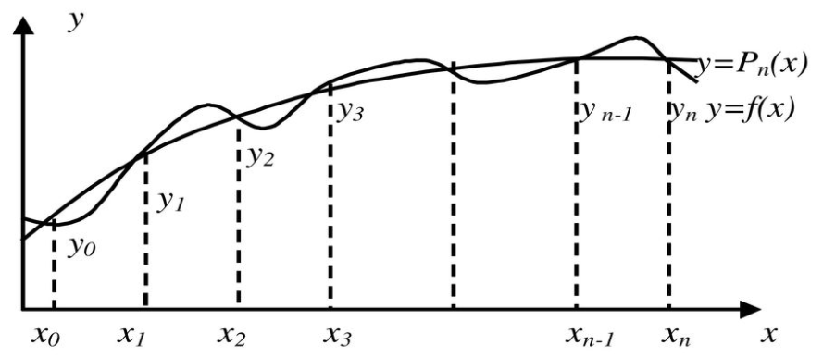
课题综述
目前现状
研究目标
研究过程
研究结论
2021-2022学年第二学期培训
Part one
Part two
Part three
Part four
Part five
大连海事大学 - 电航学社 - 智能认知与数据计算部(ICDC)
插值问题
在数学的数值分析领域中，内插，或称插值，是一种通过已知的、离散的数据点，在范围内推求新数据点的过程或方法。
an.hongjun@foxmail.com | Copyright © Intelligent Cognition and Data Computing department(ICDC), Dianhang Association, Dalian Maritime University. All rights reserved.

Slide 24
课题综述
目前现状
研究目标
研究过程
研究结论
2021-2022学年第二学期培训
Part one
Part two
Part three
Part four
Part five
大连海事大学 - 电航学社 - 智能认知与数据计算部(ICDC)
线性插值法
（板书）
an.hongjun@foxmail.com | Copyright © Intelligent Cognition and Data Computing department(ICDC), Dianhang Association, Dalian Maritime University. All rights reserved.

Slide 25
课题综述
目前现状
研究目标
研究过程
研究结论
2021-2022学年第二学期培训
Part one
Part two
Part three
Part four
Part five
大连海事大学 - 电航学社 - 智能认知与数据计算部(ICDC)
双线性插值法
（板书）
an.hongjun@foxmail.com | Copyright © Intelligent Cognition and Data Computing department(ICDC), Dianhang Association, Dalian Maritime University. All rights reserved.

Slide 26
2021-2022学年第二学期培训
大连海事大学 - 电航学社 - 智能认知与数据计算部(ICDC)
THANKS!
分享人
安泓郡
ACoTAI Lab, Dalian Maritime University
ICDC department, Dianhang Association
an.hongjun@foxmail.com
an.hongjun@foxmail.com | Copyright © Intelligent Cognition and Data Computing department(ICDC), Dianhang Association, Dalian Maritime University. All rights reserved.

